Slide 1
A Framework for Fall Detection Based on OpenPose Skeleton and LSTM/GRU Models

Slide 2
Introduction
전 세계 6명 중 1명이 65세 이상
고령화로 인해 낙상 사고의 비율도 커지고 있음
추락 직후 도움을 받은 노인들은 사망 위험을 80%까지 효과적으로 줄일 수 있음

Slide 3
Introduction
웨어러블 센서를 사용하여 Fall Detection
환경 센서를 통해 Fall Detection
감시 카메라에서 촬영한 이미지 시퀀스를 이용해 Fall Detection
Notes:
가을 검출에 대한 현재 연구는 세 가지 범주로 그룹화 될 수 있습니다

Slide 4
Introduction
본 논문에서는 Openpose와 LSTM, GRU 모델을 기반으로 Fall Detection Framework 제안
Notes:
가을 검출에 대한 현재 연구는 세 가지 범주로 그룹화 될 수 있습니다

Slide 5
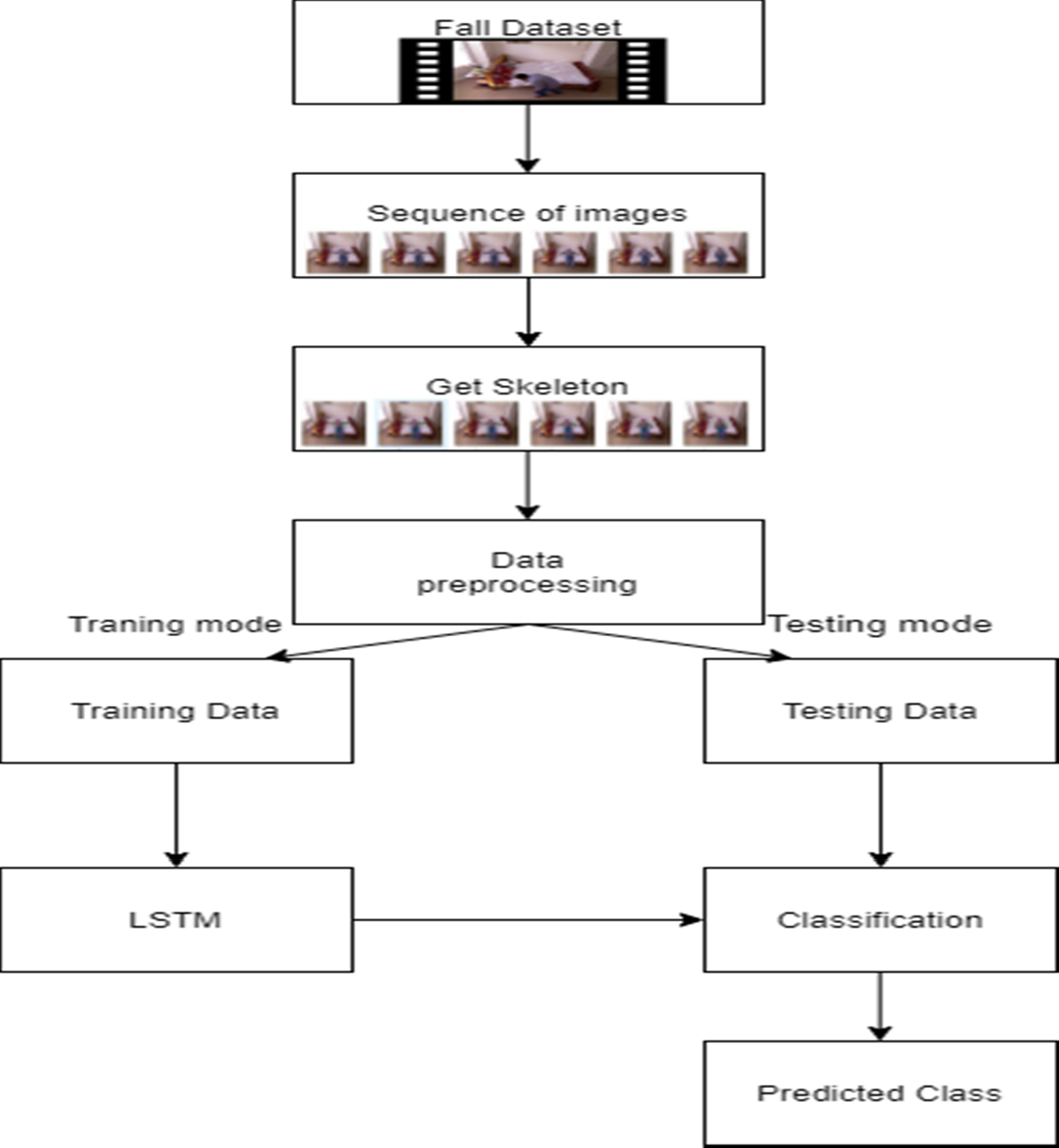
System Architecture and Method
Notes:
1은 데이터 처리, 교육 및 테스트 절차의 블록 다이어그램을 보여 준다. 프레임워크는 먼저 동영상과 데이터 집합을 연속 이미지 시퀀스로 나눕니다. OpenPose를 사용하여 그림 시퀀스에서 골격을 추출하고 25개의 인체 관절 점의 위치 데이터를 얻습니다. 조인트 포인트 데이터를 사전 처리하기 위해 최소 및 최대 정규화 방법을 제안했습니다. 처리된 조인트 포인트 데이터는 교육 및 테스트를 위한 LSTM 모델에 대한 테스트 세트와 교육 세트 및 입력으로 나뉘었다.

Slide 6
System Architecture and Method
Dataset
UR Fall Detection Dataset을 사용
초당 30 Frame 속도로 30번의 Fall, 40번의 일반 활동 포함
이미지 크기는 640 X 480
Notes:
가을 사건과 서 서, 물건을 집어 들기 위해 웅크리고 누워 있는 것과 같은 다른 일상 생활 활동이 모두 기록되었습니다. 환경에 충분한 조명이 있습니다
R 가을 검출 데이터 세트는 Rzeszow 대학의 전산 모델링을위한 학제 간 센터에 의해 생성됩니다. 콘텐츠에는 초당 30프레임의 속도로 70(30폴, 일상 생활 활동 40회)이 포함되어 있습니다. 가을 사건과 서 서, 물건을 집어 들기 위해 웅크리고 누워 있는 것과 같은 다른 일상 생활 활동이 모두 기록되었습니다. 환경에 충분한 조명이 있습니다.

Slide 7
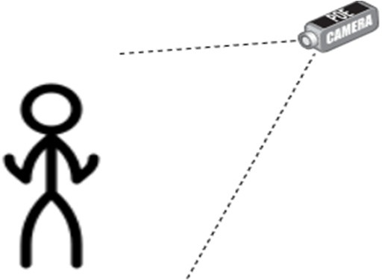
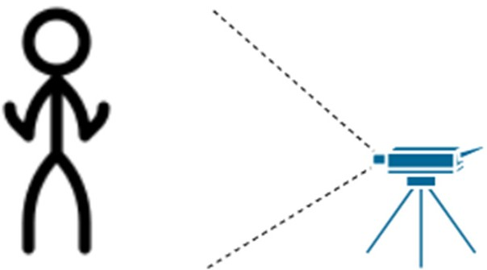
System Architecture and Method
Dataset
Notes:
도 2a에 도시된 바와 같이, 장치의 높이는 인체의 허리 주위에 있으며. 이러한 이미지 시퀀스를 100그룹으로 그룹화하고 데이터 향상 후 총 792개의 그룹이 있습니다.
왼쪽 그림 UR Fall, 오른쪽 그림 다른 Fall Dataset
23,24]에 제시된 가을 검출 데이터 집합의 경우 8개의 서로 다른 시야각에서 5개의 다른 방에 데이터가 기록되었습니다. 이 연구 결과에 있는 5명의 참가자가 있었습니다, 2명의 남성과 3명의 여성을 포함하여. 참가자들이 수행하도록 지시받은 활동에는 서, 앉기, 누워, 굽힘 및 크롤링이 포함되며 초당 30 장의 속도로 기록되었습니다. 도 2b에 도시된 바와 같이, 장치 위치의 높이는 인체의 고도가 약 45도인 시야. 원본 이미지 크기는 320 × 240, 조정된 이미지 크기는 640 × 480, 이미지 시퀀스는 100의 그룹이며, 데이터 향상 후 총 936그룹이 있다.

Slide 8

System Architecture and Method
Dataset
Notes:
우리는 이 두 데이터 집합을 한 손에 혼합하여 충분한 양의 데이터를 보장하여 샘플 다양성을 증가시키기 위해 과응을 방지합니다. 표 1에 도시된 바와 같이, 모델 교육을 위한 이 연구에서 믹스 데이터 집합을 형성하기 위해 각 데이터 집합에서 동일한 양의 가을 및 비가을 이벤트 데이터를 추출했습니다.

Slide 9
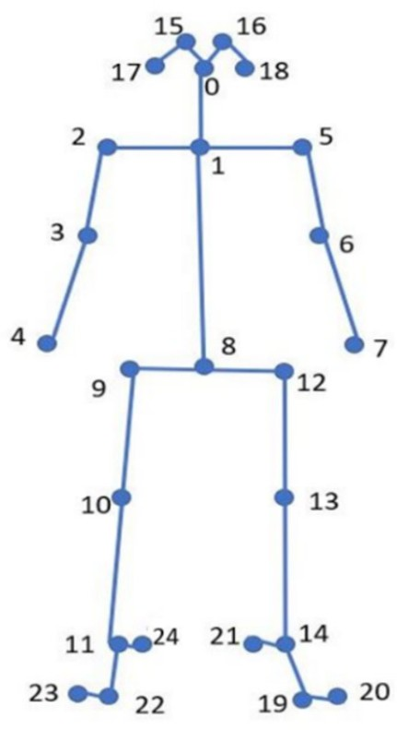
System Architecture and Method
OpenPose to Retrieve Human Skeleton
Notes:
OpenPose는 카네기 멜론 대학 (CMU) [25]에 의해 개발 된 실시간 다인 2D 포즈 추정에 대한 카페를 기반으로 감독 컨볼루션 신경망이다. 그것은 인체의 움직임, 얼굴 표정 및 손가락 움직임의 자세 추정을 실현할 수 있습니다. 뛰어난 인식 효과와 빠른 인식 속도를 갖춘 단일 및 다중 사용자 설정에 적합합니다. OpenPose 알고리즘은 파트 선호도 필드(PAF) 및 신뢰도 맵을 통해 인간의 골격을 계산합니다. 먼저, 피처 맵은 VGG-19 모델을 통해 얻어진다. 그런 다음 2분기 다단계 CNN 네트워크가 이전에 계산된 피쳐 맵을 입력하는 데 사용됩니다. 첫 번째 분기는 조인트 부품을 예측하기 위한 2D 신뢰도 맵 집합이며 두 번째 분기는 사지 부품을 예측하는 데 사용되는 PAF입니다. 마지막으로, 신뢰 도와 PAF는 그림의 문자에 대한 2D 골격을 생성하기 위해 탐욕스러운 알고리즘을 통해 분석됩니다.

Slide 10
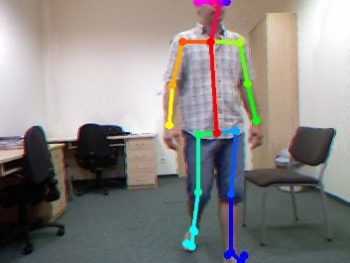
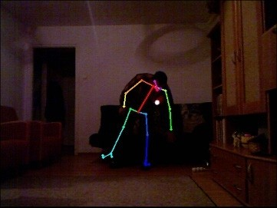
System Architecture and Method
OpenPose to Retrieve Human Skeleton

Slide 11
System Architecture and Method
Data Preprocessing
형식 조정, 이상값 제거, 누락값을 채우는 등 Feature를 조정하는 작업 진행
데이터 형식, 데이터 정규화, 누락된 값 복구 과정 등을 설명

Slide 12
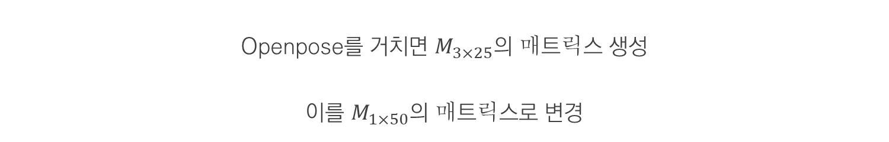
System Architecture and Method
Data Preprocessing : Format Adjustment
Openpose를 거치면 $M_{3×25}$의 매트릭스 생성
이를 $M_{1×50}의$ 매트릭스로 변경

Slide 13
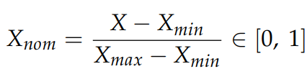
System Architecture and Method
Data Preprocessing : Relative Position Normalization (RP-Normalization)
Notes:
모델의 정확도를 향상시키기 위해 최소 최대 정규화[26-28]를 사용하여 모델의 수렴 속도를 개선하기 위해 데이터를 간격[0, 1]으로 확장합니다.
그러나 데이터 집합에는 결점(missing point)이 있습니다. 값이 0이면 Xmin이 0이 되지만 모든 그룹에 결측값이 있는 것은 아닙니다. 따라서 원래 데이터 분포가 변경되어 불분명하고 복잡한 특징이 나타난다. 따라서 원래 좌표 위치를 f-th 프레임의 상대 좌표 위치로 이동하는 표준화 방법을 제안한다.

Slide 14


System Architecture and Method
Data Preprocessing : Relative Position Normalization (RP-Normalization)
$x_{c}^{f}= \frac{W}{2}, y_{c}^{f}= \frac{H}{2}$
$$x_{dis}^{f}= x_{8}^{f} − x_{c}^{f}, y_{dis}^{f}= y_{8}^{f} − y_{c}^{f}$$
Notes:
각각. 여기서 W와 H는 각각 그림의 너비와 높이를 나타냅니다. x f 또는 y f가 0과 같으면 누락된 점으로 간주되며 계산되지 않습니다.
중심점이 결측점인 경우 계산된 중심점으로 직접 대체됩니다. 이동해야 하는 거리(xdis, ydis)는 각각 ~와 ~로 정의되며, 여기서 8번째 연결점은 x, y, 중심 둔부 둘레는 기준점으로 사용되고 변위는 x, y의 중심점까지이다.
……………….
중심점이 누락된 점인 경우 계산된 중심점으로 직접 대체됩니다. 변위해야 하는 거리(xdis, ydis)는
위의 식과 동일
각각, 8조치점이(x f, yf)와 중앙 고관절 둘레가 기준점으로 사용되고, 변위는 중심점(x f, yf)에 사용된다.
변위 값이 0 미만이면 오른쪽으로 이동을 의미하며 변위 값이 0보다 크면 왼쪽으로 이동하는 것을 의미합니다.

Slide 15
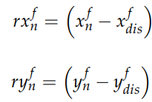
System Architecture and Method
Data Preprocessing : Relative Position Normalization (RP-Normalization)
Notes:
상대 적 위치에 대한 변위를 계산하기 위한 새로운 조인트 포인트 좌표(rx f, ry f)는 위와 같이 정의

Slide 16
System Architecture and Method
Data Preprocessing : Relative Position Normalization (RP-Normalization)
Missing Point를 함께 계산하지 않고 원래 데이터 분포 영향 X
불필요한 기능을 줄여줌
Notes:
여기에는 두 가지 이점이 있습니다. 첫 번째는 결측점을 함께 계산하지 않는 것이며, 원래 데이터 분포는 영향을 받지 않습니다. 두 번째는 불필요한 기능을 줄이는 것입니다. 이 연구의 목적은 낙하 감지이기 때문에 원래 데이터를 제거합니다. 왼쪽에서 오른쪽으로 걷거나 멀리에서 가까운 곳으로 걷는 등 인체 변위 과정의 특징은 인체 골격을 같은 위치에 고정시키고, 지속적인 움직임을 통해 모델을 배우기 쉽게 만든다.

Slide 17
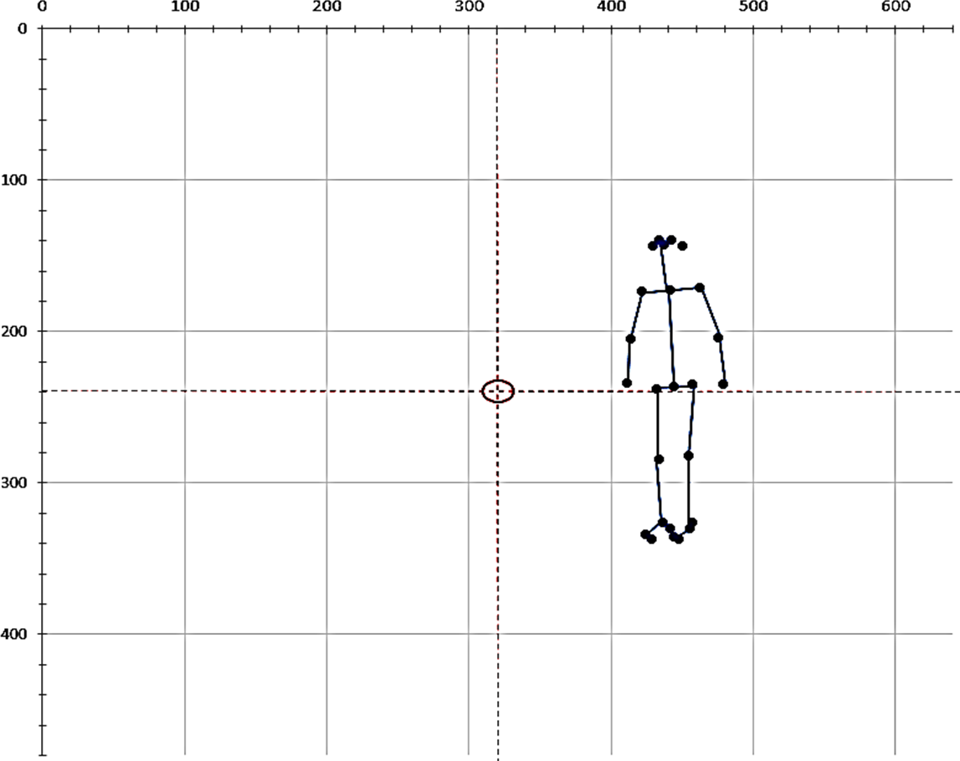
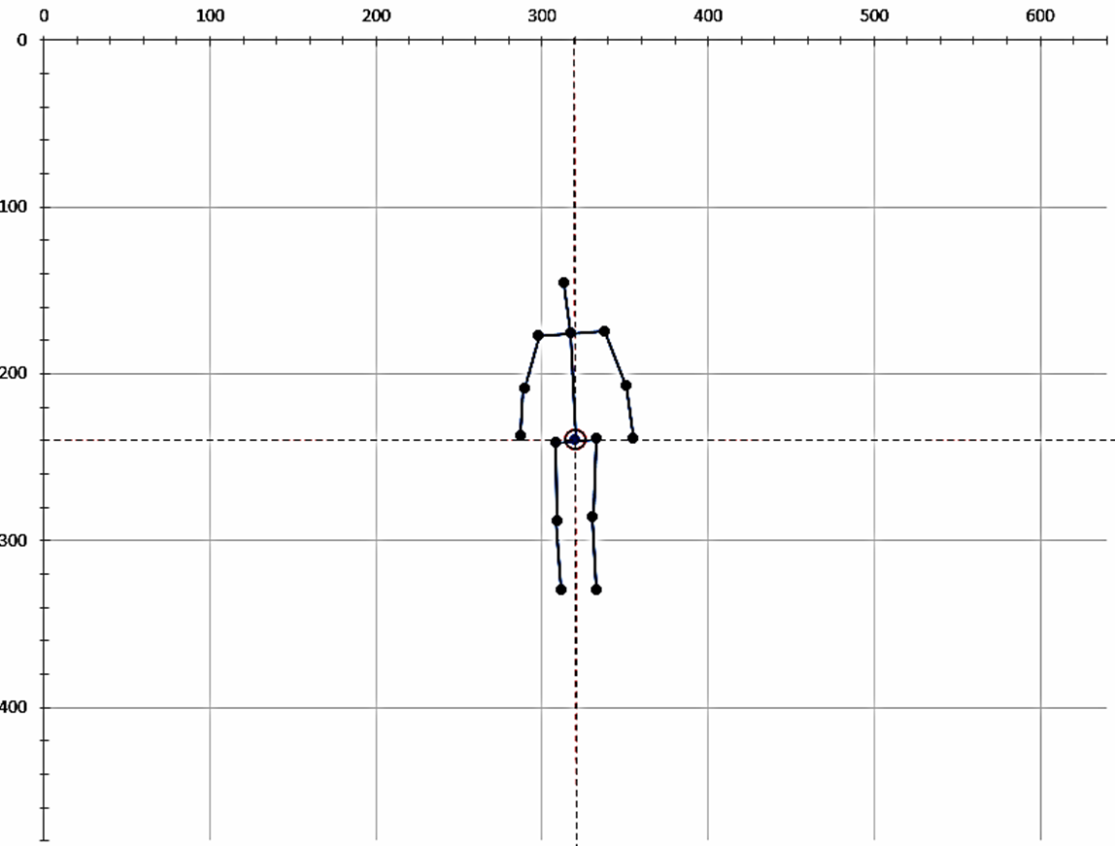
System Architecture and Method
Data Preprocessing : Relative Position Normalization (RP-Normalization)
Notes:
그림 5와 같이 이미지 크기를 640× 480픽셀로 통합하고 중심점을 설정합니다. 상기 수식에 의한 변위 후, 도 6에 도시된 바와 같이, 인간 골격은 이미지의 중심으로 이동하고 중앙 고관절 점은 중심점 위치와 동일할 것이다. 가을 및 비 가을 활동의 골격 다이어그램에서, 우리는 일부 공동 포인트가 가을 이벤트의 인식에 중요하지 않다는 것을 발견, 그래서 우리는 그들을 제거. 피쳐 매개 변수가 너무 많으면 인식률이 감소하거나 환경을 복잡하게 만들 수도 있습니다.
코, 어깨, 팔꿈치, 손목, 목, 엉덩이, 무릎 및 발목의 관절 지점이 유지되는 훈련 특징 값은 15개뿐이다.

Slide 18
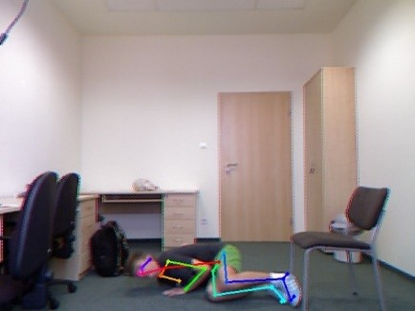
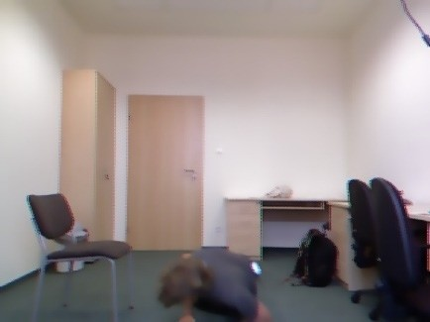
System Architecture and Method
Data Preprocessing : Compensation for Missing Value
Notes:
OpenPose는 여전히 2D 이미지 피쳐를 사용하여 골격을 가져오므로 이러한 기능이 누락되면 예측 불가능성 또는 예측 오류와 같은 문제가 발생합니다. 도 7에 도시된 바와 같이, 인체가 겹치거나 가려질 때 인체의 윤곽이 명확하지 않거나 인체의 상하발이 나타나면 골격을 생성할 때 손실과 오류가 발생합니다. 이 문서에서는 누락된 값을 보정하기 위해 선형 보간 방법을 사용합니다. 100장의 사진을 그룹으로 설정하고 누락되지 않은 원본 값 데이터를 사용하여 다음 그림에서 누락된 데이터를 보간하여 충분한 데이터가 있는지 확인합니다.

Slide 19
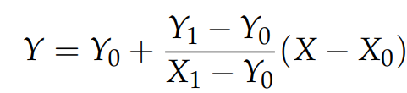
System Architecture and Method
Data Preprocessing : Compensation for Missing Value
Notes:
보간 메서드는 원래 데이터를 통해 후속 데이터 값을 추정할 수 있습니다. 조인트 점의 원래 수가 너무 적으면 계산된 누락 된 값의 오류가 실제 값에 큰 것입니다. 선형 보간은 알려진 두 개의 데이터 점을 사용하고 두 점의 경사를 계산합니다. 예상 값 Y는 다음과 같이 정의됩니다.
여기서 X0, Y0, X1 및 Y1은 데이터 집합에 알려진 데이터이며 X는 X0과 X1 사이의 데이터입니다. 선형 보간은 빠르고 간단하지만 정확도는 높지 않습니다. 이 백서에서는 원래 조인트 포인트(x f, y f)가 67% 이상 누락된 경우 보상이 수행되지 않는 임계값을 설정합니다.

Slide 20
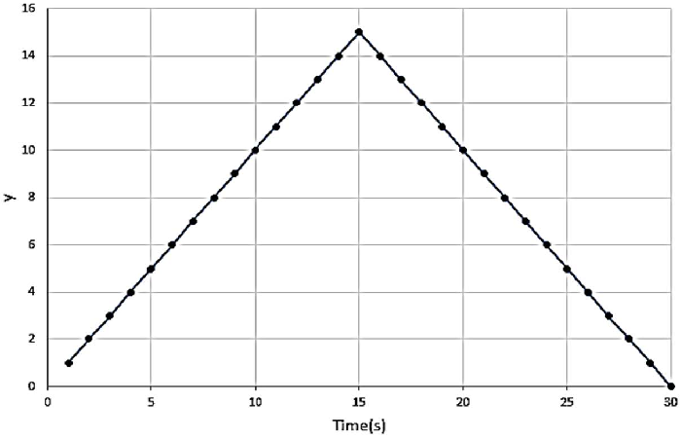
System Architecture and Method
Data Preprocessing : Compensation for Missing Value
Notes:
Figure 8. The hand y point changes.
한 사람이 손을 들었다 내렸다 하는 제스쳐를 취하는 동안 연속된 30장의 손 관절 지점의 좌표를 보여줌

Slide 21
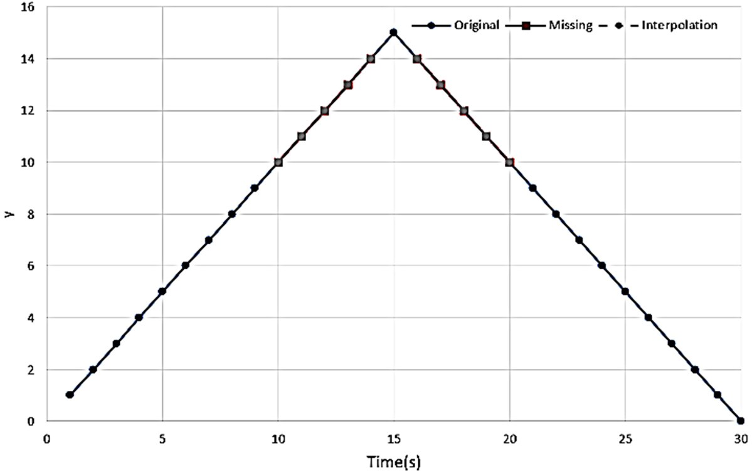
System Architecture and Method
Data Preprocessing : Compensation for Missing Value
Notes:
그림 9는 전환점이 누락된 점이 아닌 경우 예상 값과 실제 값 사이에 과도한 오류가 없음을 보여줍니다. 표 2에 표시된 바와 같이 원래 데이터 집합은 총 2,850,000개의 조인트 포인트를 가지며 누락된 점은 520,112점입니다. 정규화 후 15개의 관절이 남아 있습니다. 원래 데이터 집합에는 1,710,000개의 누락된 포인트가 있습니다. 누락된 값 보정 후 공동점의 수는 정규화 후와 동일하며 누락된 점수는 27,849개로 줄어듭니다.
그 중 원래 데이터 집합의 누락된 조인트 포인트는 18.2%를 차지했습니다. 정규화 후 중요하지 않은 조인트 포인트 10점이 제거되었고, 누락된 조인트 포인트는 12.5%를 차지했습니다. 누락된 가치 보상 후 누락된 조인트 포인트는 1.6%를 차지했습니다. 누락된 지점을 줄이면 모델이 교육 중에 소음을 줄이고 정확도를 높이는 데 도움이 될 수 있습니다.

Slide 22
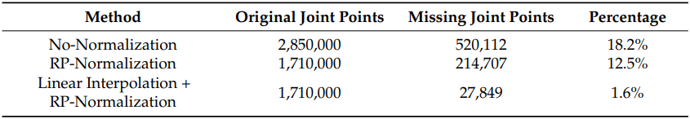
System Architecture and Method
Data Preprocessing : Compensation for Missing Value
Notes:
그림 9는 전환점이 누락된 점이 아닌 경우 예상 값과 실제 값 사이에 과도한 오류가 없음을 보여줍니다. 표 2에 표시된 바와 같이 원래 데이터 집합은 총 2,850,000개의 조인트 포인트를 가지며 누락된 점은 520,112점입니다. 정규화 후 15개의 관절이 남아 있습니다. 원래 데이터 집합에는 1,710,000개의 누락된 포인트가 있습니다. 누락된 값 보정 후 공동점의 수는 정규화 후와 동일하며 누락된 점수는 27,849개로 줄어듭니다.
그 중 원래 데이터 집합의 누락된 조인트 포인트는 18.2%를 차지했습니다. 정규화 후 중요하지 않은 조인트 포인트 10점이 제거되었고, 누락된 조인트 포인트는 12.5%를 차지했습니다. 누락된 가치 보상 후 누락된 조인트 포인트는 1.6%를 차지했습니다. 누락된 지점을 줄이면 모델이 교육 중에 소음을 줄이고 정확도를 높이는 데 도움이 될 수 있습니다.

Slide 23
System Architecture and Method
Model Architecture
본 논문에서는 RNN이 Time Series와 관련있는 문제를 처리하기 적합하므로 RNN, LSTM, GRU를 택해 학습 진행

Slide 24
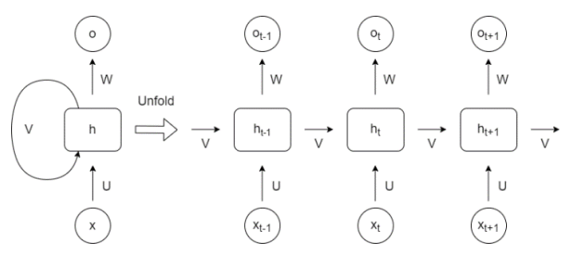
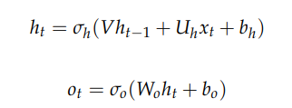
System Architecture and Method
Model Architecture : Recurrent Neural Network
Notes:
RNN [29,30]은 그림 10에 나와 같이 동적 동작을 설명할 수 있습니다. 보다 구체적인 구조 입력을 허용하는 피드-포워드 신경망(FNN)과 달리 RNN은 자체 네트워크에서 주체를 주기적으로 전송하므로 더 넓은 범위의 타임시리즈 구조 입력을 받아들일 수 있습니다.

Slide 25
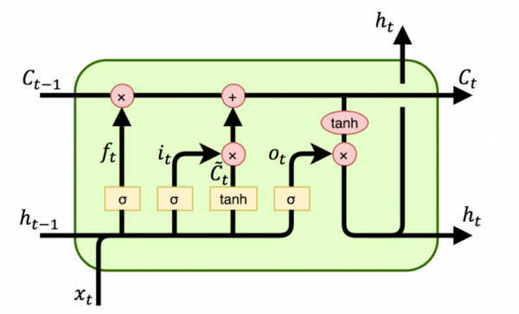
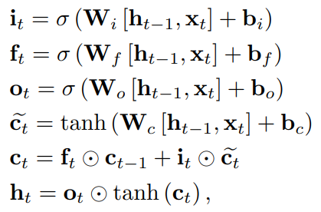
System Architecture and Method
Model Architecture : LSTM

Slide 26
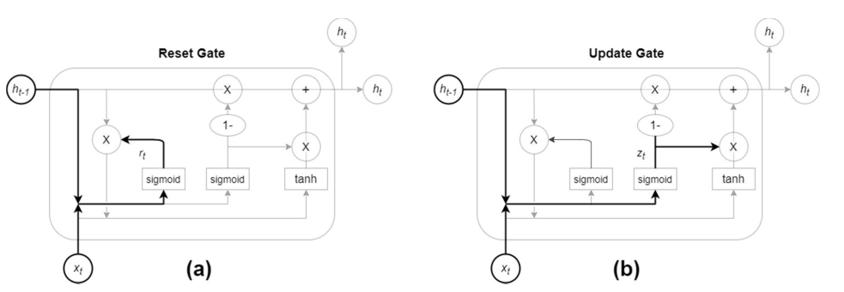


System Architecture and Method
Model Architecture : GRU

Slide 27
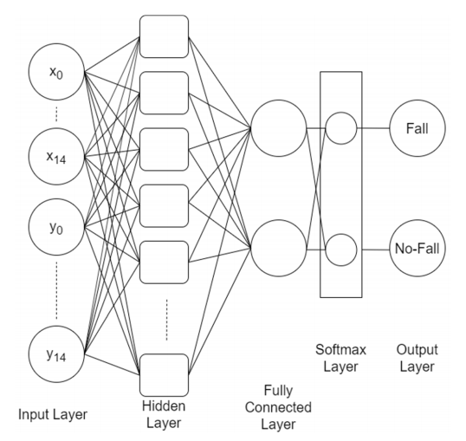
System Architecture and Method
Model Architecture : Fall down Model Architecture

Slide 28
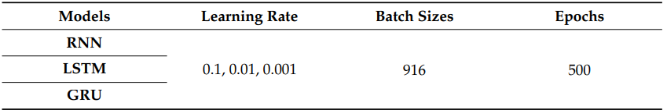
System Architecture and Method
Experiment Environment

Slide 29
System Architecture and Method
Experiment Environment
Training을 위해 1140개의 혼합 데이터 집합 그룹을 80% Train Dataset, 20% Test Dataset으로 나누어 생성
최상의 가치를 찾기 위해 다양한 학습률에서 성능평가 진행

Slide 30
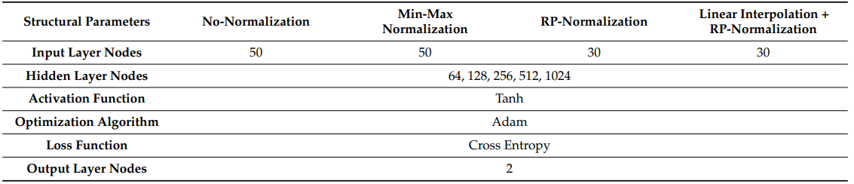
System Architecture and Method
Experiment Environment

Slide 31

Model Evaluation and Results
Loss Function

Slide 32
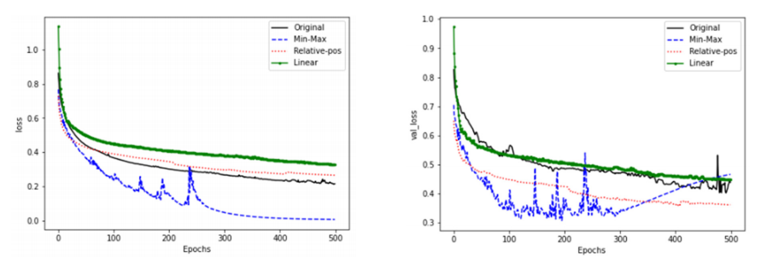
Model Evaluation and Results
RNN Model Training Result
Notes:
(좌) Training loss, (우) verification loss

Slide 33
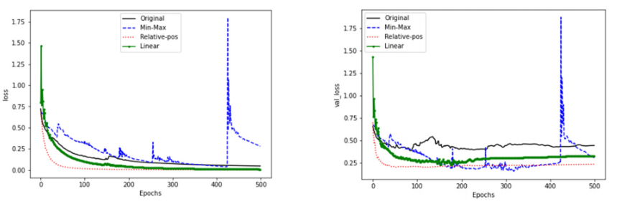
Model Evaluation and Results
LSTM Model Training Result

Slide 34
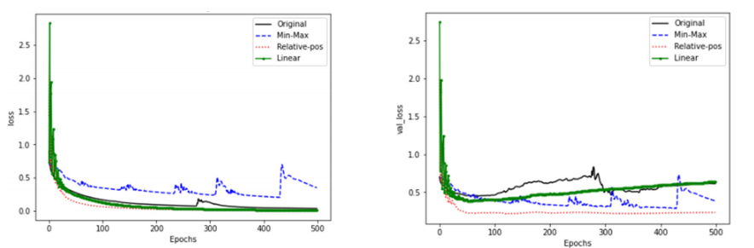
Model Evaluation and Results
GRU Model Training Result

Slide 35
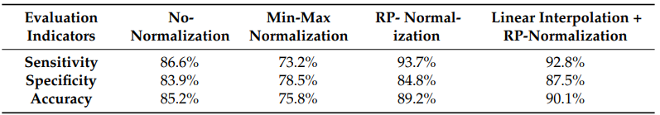
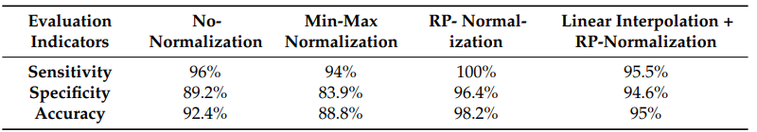
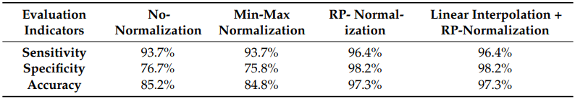
Model Evaluation and Results
Model Evaluation Indicators
Notes:
RNN
LSTM
GRU

Slide 36
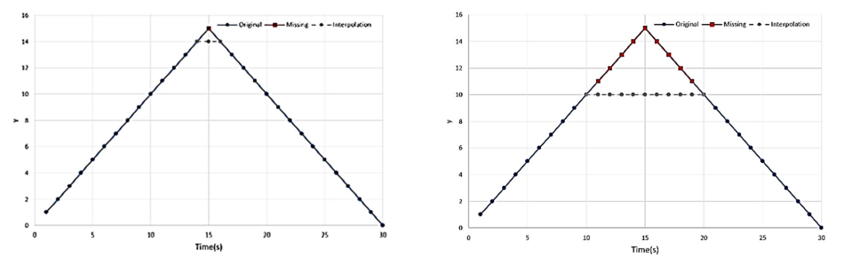
Discussion
Notes:
그림 18. 누락된 점을 보정하기 위한 선형 보간입니다. (a) 점 15(터닝포인트)가 누락되었습니다. (b) 포인트 11-19(전환점 포함)가 없습니다.

Slide 37
Conclusion
본 논문에서는 Openpose를 통해 골격 추출, 그리고 각 데이터 전처리를 진행하고 RNN 관련 모델을 통해 Fall Detection을 하는 Framework 제안
Joint 포인트를 상대 위치로 이동 및 데이터 일부 보간 진행하여 과도한 노이즈, 비정규화된 발생
개선
Notes:
이 백서는 OpenPose를 사용하여 캡처된 프레임 및 재발성 신경망, 장기 단기 메모리 및 게이트된 재발 유닛에서 인간의 골격을 추출하여 골격 데이터를 기반으로 낙하를 감지하는 가을 검출 프레임워크를 제안합니다. 인간 골격의 상관 관계로 인해, 우리는 관절 점의 변화 궤적이 인간의 움직임과 관련이 있다고 생각합니다. 이 방법은 장비 비용이 낮은 복잡한 공간 환경에서 잘 작동하는 것으로 나타났습니다. 그러나, 조인트 포인트는 일부 자세와 행동에서 손실되어 모델이 훈련 중에 응고를 하게 됩니다. 따라서 조인트 포인트를 설정된 상대 위치로 이동하고 데이터의 일부를 보간하여 과도한 노이즈와 비정규화된 발생을 개선합니다. 재귀 신경망은 인간 관절 지점의 시간 변화를 효과적으로 학습하고 훈련 시간을 줄이는 데 도움이 될 수 있습니다. 따라서 이 백서는 연속 시간에 인간 관절 점의 변화를 학습하는 가을 검출 모델을 제안합니다. 실험 결과는 제안된 모델의 낙하 검출 정확도가 98.2%로 기준선 88.9%를 능가한다는 것을 보여준다.

Slide 38
Thank you!

